Slide 1
«Юность, опаленная войной» Номинация: Семейный альбом»
МАДОУ «Детский сад № 364»
Воспитатель: Батуева Валентина Ильинична
Группа № 5/1«Сказка»

Slide 2
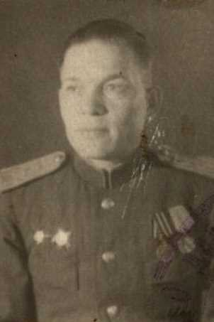
Батуев Александр Кузьмич Родился я апреля 1912 года, в деревне Пеклаыб, Молотовской области Косинского района. В 1937 году окончил Пермский педагогический интситут. В 1940 году призван в ряды рабочье – крестьянской Красной армии. Принимал участие в боевых действиях до 1945 года Служил в военных частях. УТ 6 А (6 А); штаб 6 А (6 А); 17 кп 22 гкд (17 кп, 22 гкд); штаб тыла 6 А 1 УкрФ (6 А, 1 УкрФ); 17 кп 23 гкд САВО (17 кп, 23 гкд САВО).

Slide 3
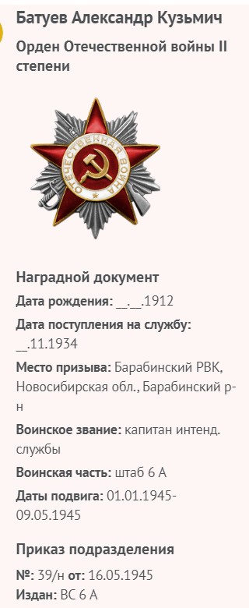
Наименование награды:
Орден Красной Звезды
Орден Отечественной войны II степени
Медаль «За боевые заслуги»
Медаль «За победу над Германией в Великой Отечественной войне 1941–1945 гг.»

Slide 4
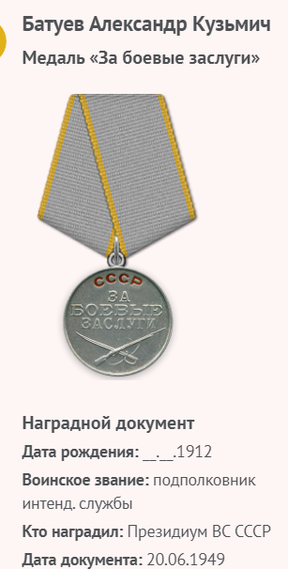
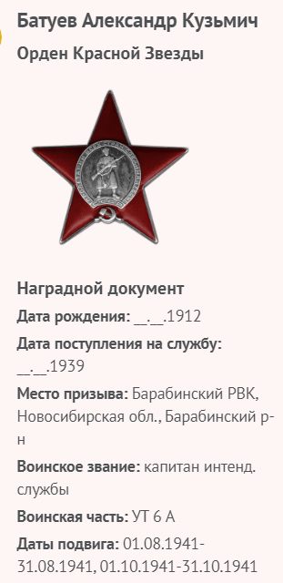
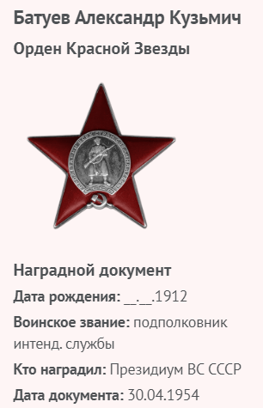

Slide 5
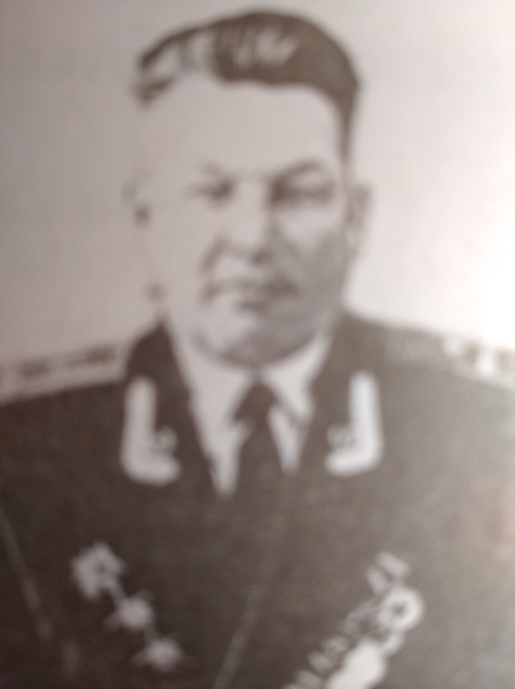
После войны , закончил Томский госуниверситет. До 1960 года был кадровым военным. Персональный пенсионер Министерства обороны СССР, Ушел в звании полковника Работал в Ульяновском совнархозе Инженером и начальником штаба по гражданской обороне.

